Slide 1
CONFIGURANDO REDES

Slide 2
Topologic lógica

Slide 3
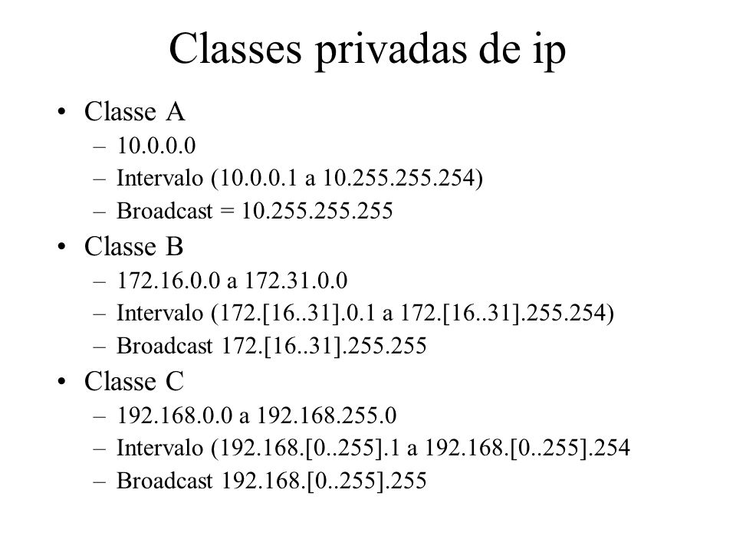
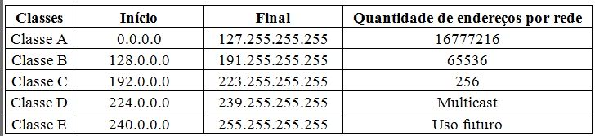

Slide 4
Configurando Nome e Grupo de Trabalho

Slide 5
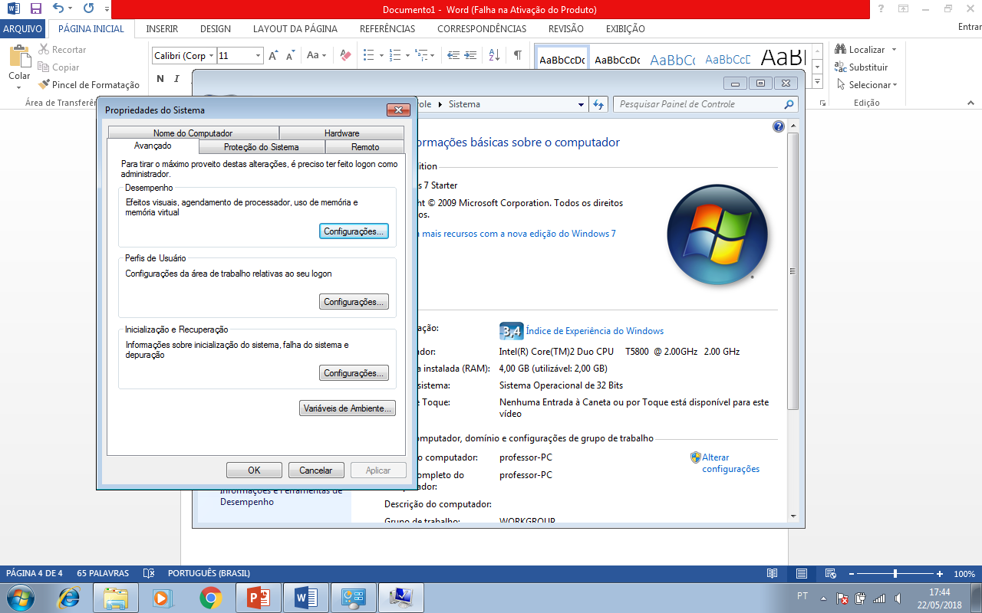
Iniciar/Painel de Controle/Sistema/Configurações Avançadas do Sistema

Slide 6
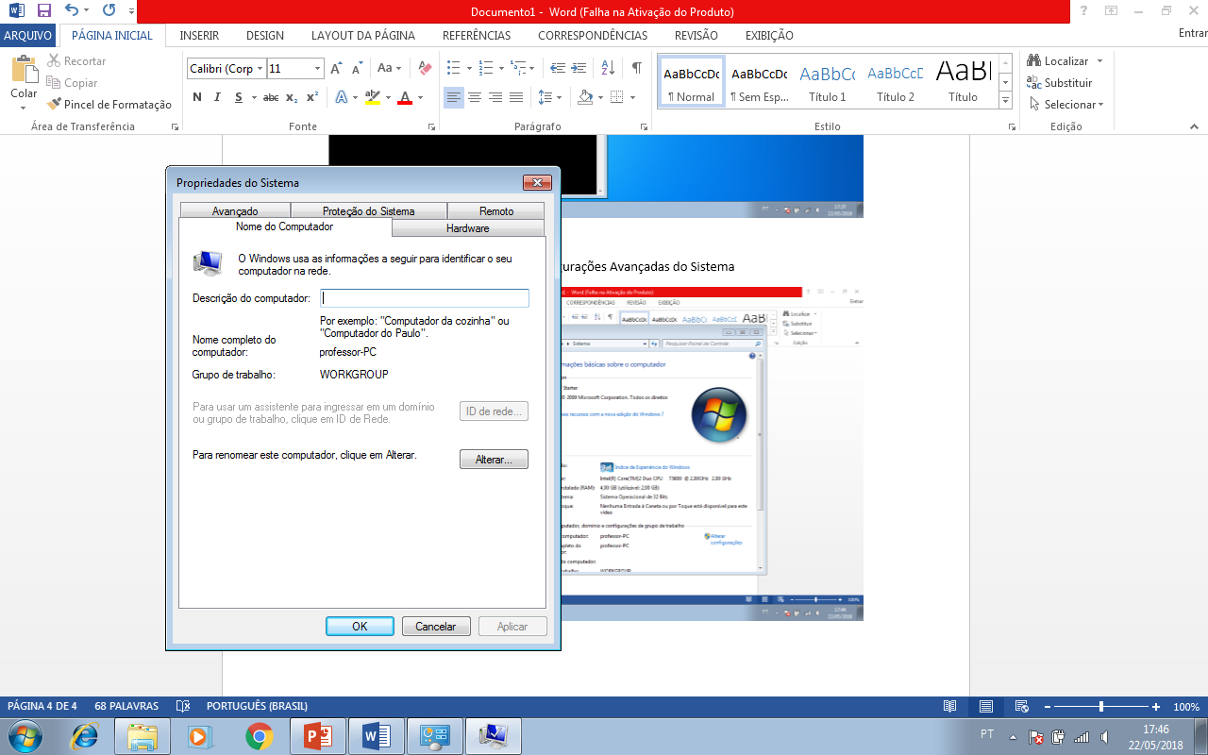
Nome do Computador

Slide 7
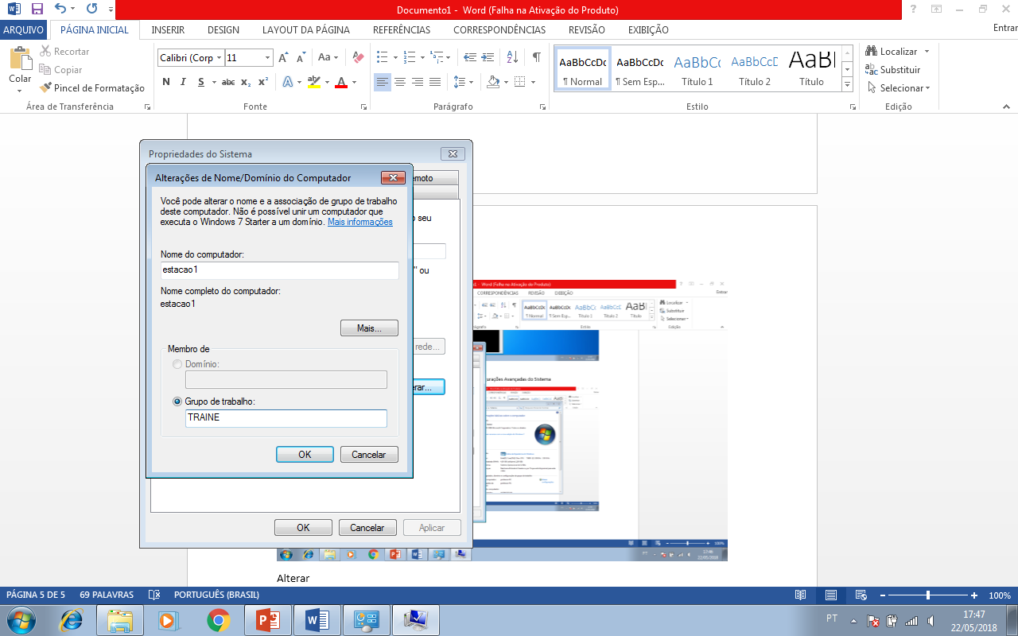
Alterar para nome: estacao1 Grupo: traine, OK

Slide 8
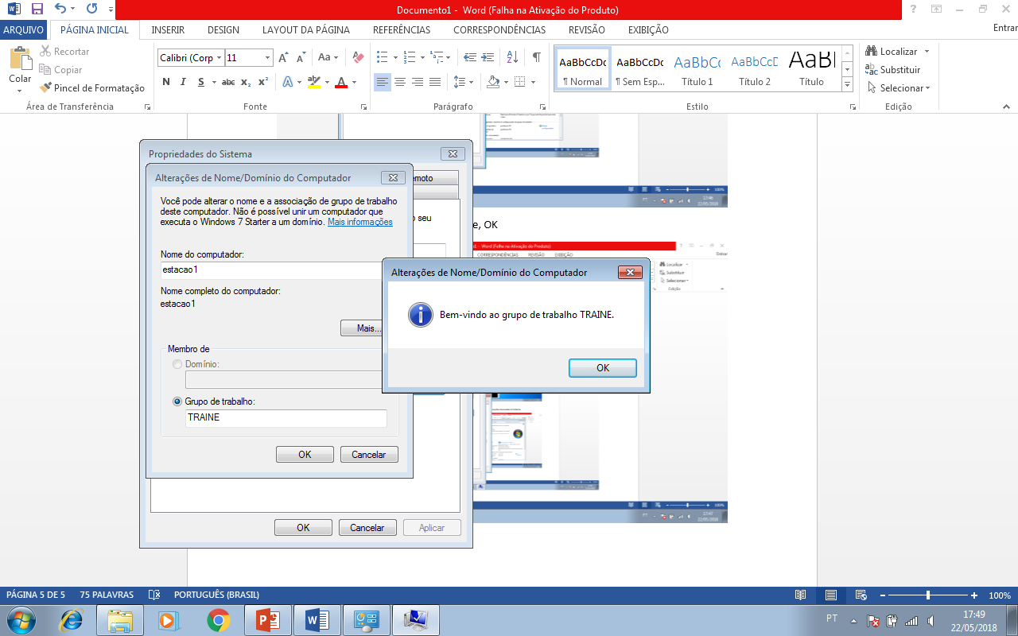
Clicar em OK, na tela bem vindo ao grupo de trabalho traine

Slide 9
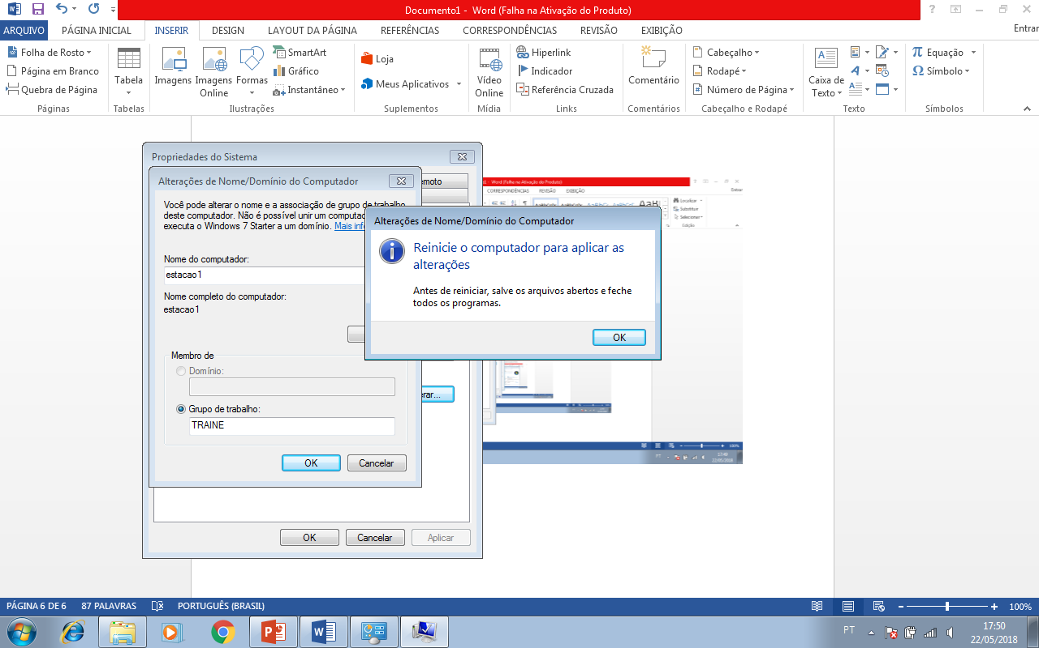
Clicar em OK, para reiniciar o Windows e salvar as configuracões

Slide 10
Configurando IP com
Recurso Apipa

Slide 11
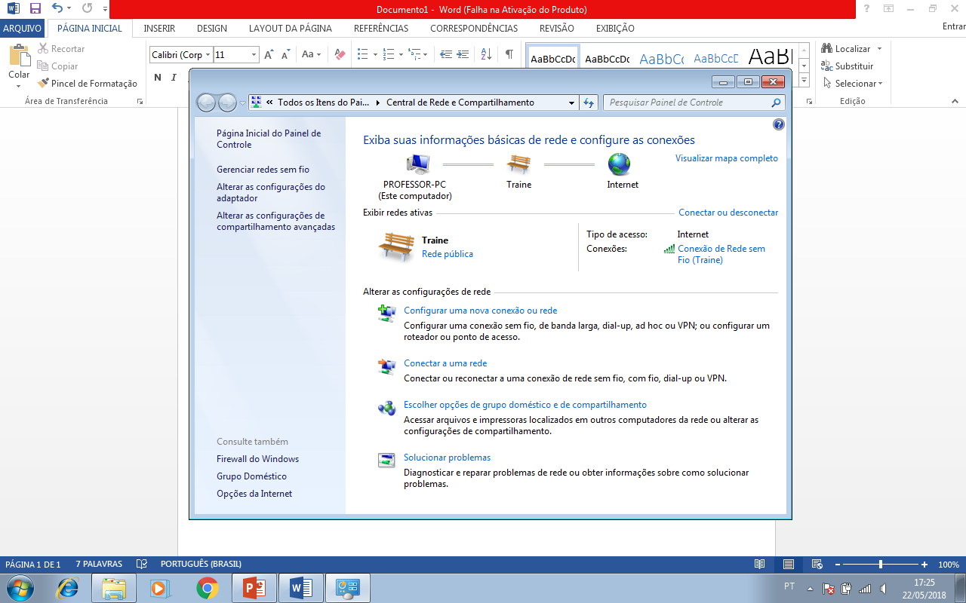
Iniciar/Painel de Controle\Central de Rede e Compartilhamento

Slide 12
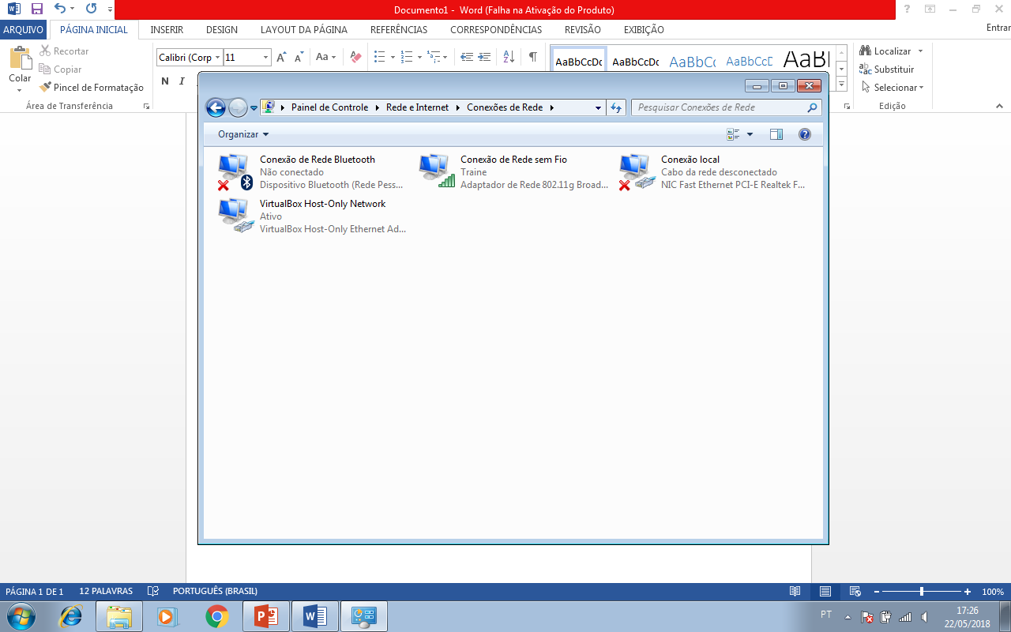
Alterar a configuração do Adaptador

Slide 13
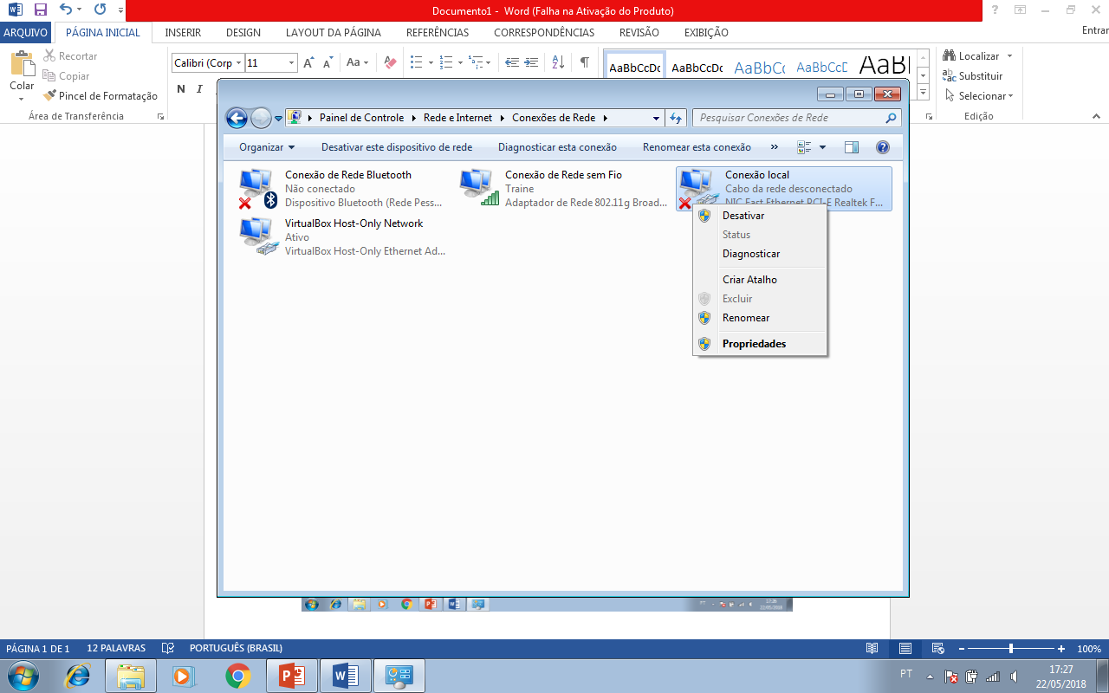
Click da direito no adaptador que se quer configurar, Propriedades

Slide 14
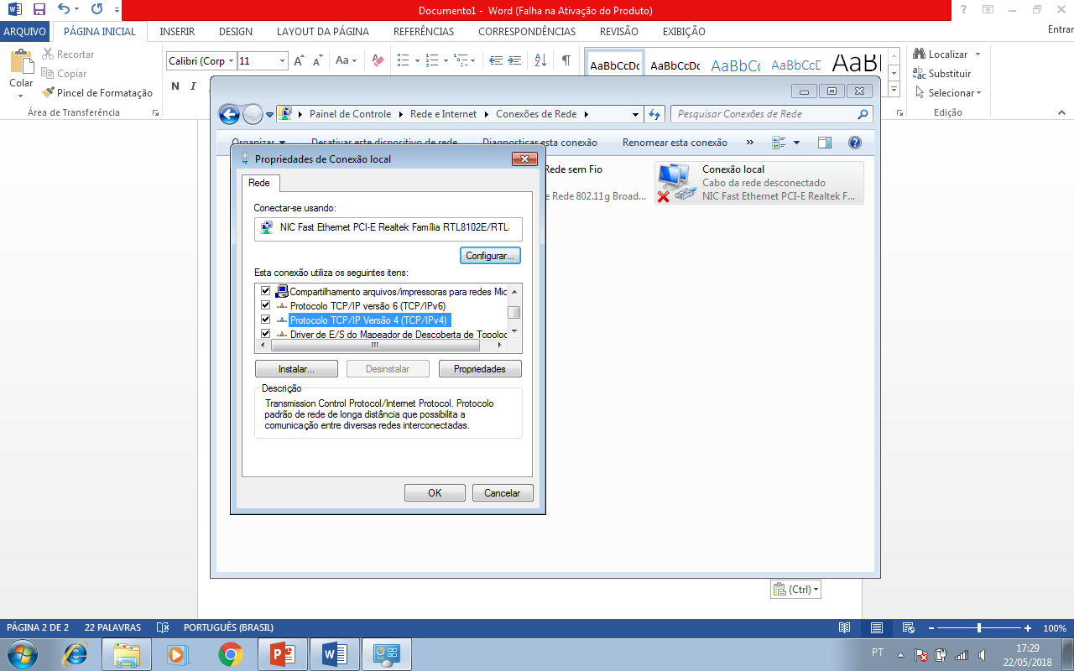
Marcar o Protocólo TCPIP/V4/ Proridades

Slide 15
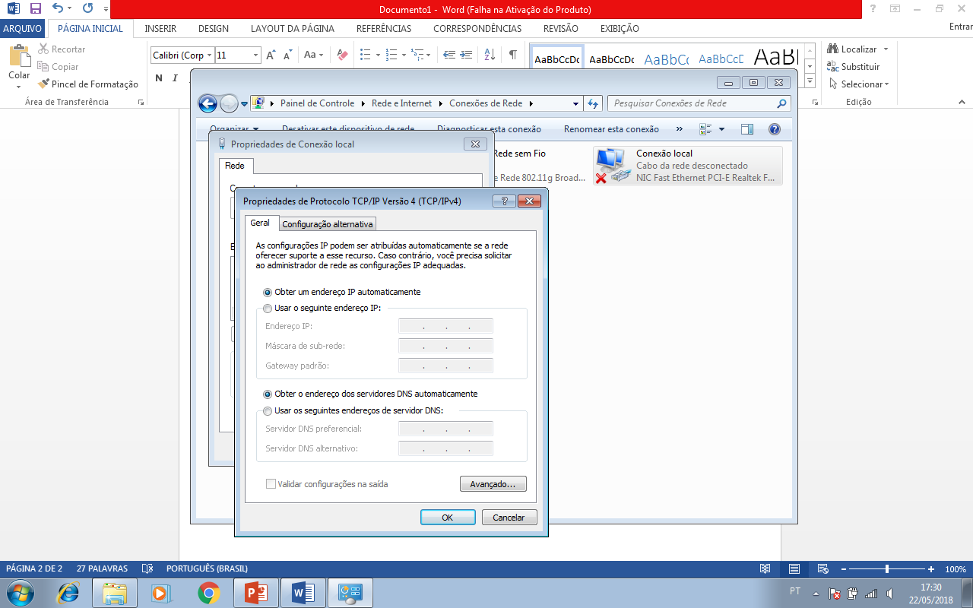
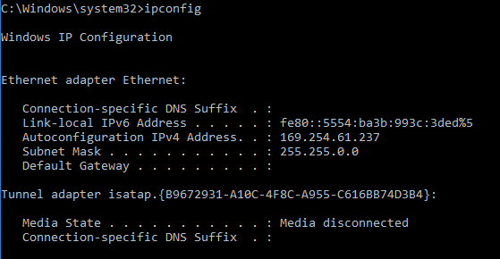
Deixar como está IP automático o mesmo irá usar o recurso APIPA
Faixa de Endereços do APIPA
Existe uma faixa de endereços reservados pelo IETF que são atribuíveis por meio do APIPA:
169.254.0.1 até 169.254.255.254
sendo que o primeiro e último blocos dessa faixa são reservados, de modo que as estações, na verdade, irão receber endereços localizados na seguinte faixa:
169.254.1.0 até 169.254.254.255
Também será usada a máscara de sub-rede classe B 255.255.0.0

Slide 16
Configurando IP com Estático

Slide 17
Iniciar/Painel de Controle\Central de Rede e Compartilhamento

Slide 18
Alterar a configuração do Adaptador

Slide 19
Click da direito no adaptador que se quer configurar, Propriedades

Slide 20
Marcar o Protocólo TCPIP/V4/ Proridades

Slide 21
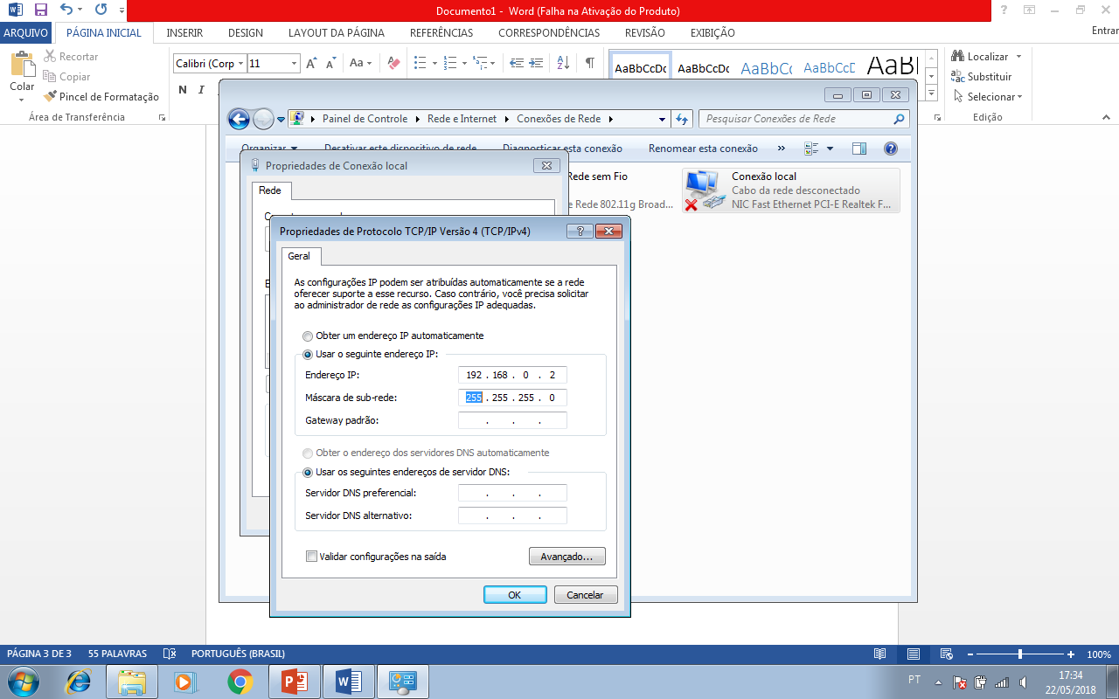
Marcar a Caixa usar o seguinte endereço IP e Mascara de Rede, IP Estático (manual)

Slide 22
Configurando IP com Estático
Usando um Servidor DHCP ou um Serviço DHCP

Slide 23
Iniciar/Painel de Controle\Central de Rede e Compartilhamento

Slide 24
Alterar a configuração do Adaptador

Slide 25
Click da direito no adaptador que se quer configurar, Propriedades

Slide 26
Marcar o Protocólo TCPIP/V4/ Proridades

